Slide 1
Местная администрация муниципального образования
Финляндский округ
2015 год

Slide 2
Исполнение целевой муниципальной программы в организации работ по компенсационному озеленению территорий муниципального образования Финляндский округ в 2015 году

Slide 3
Удалены аварийные больные деревья в количестве 173 шт., произведена санитарная прочистка 31 дерева, было омоложено 16 шт. деревьев и 53 шт. кустарников

Slide 4
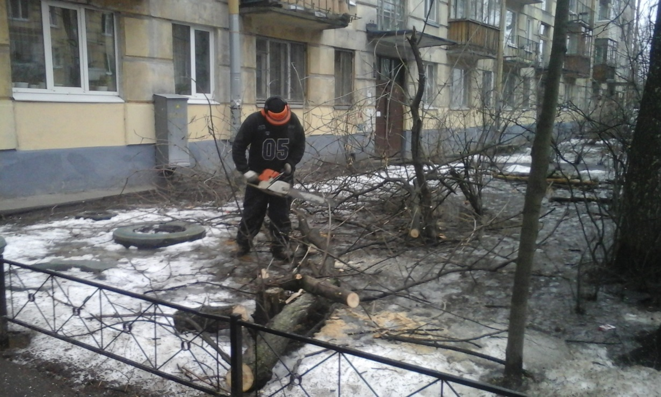
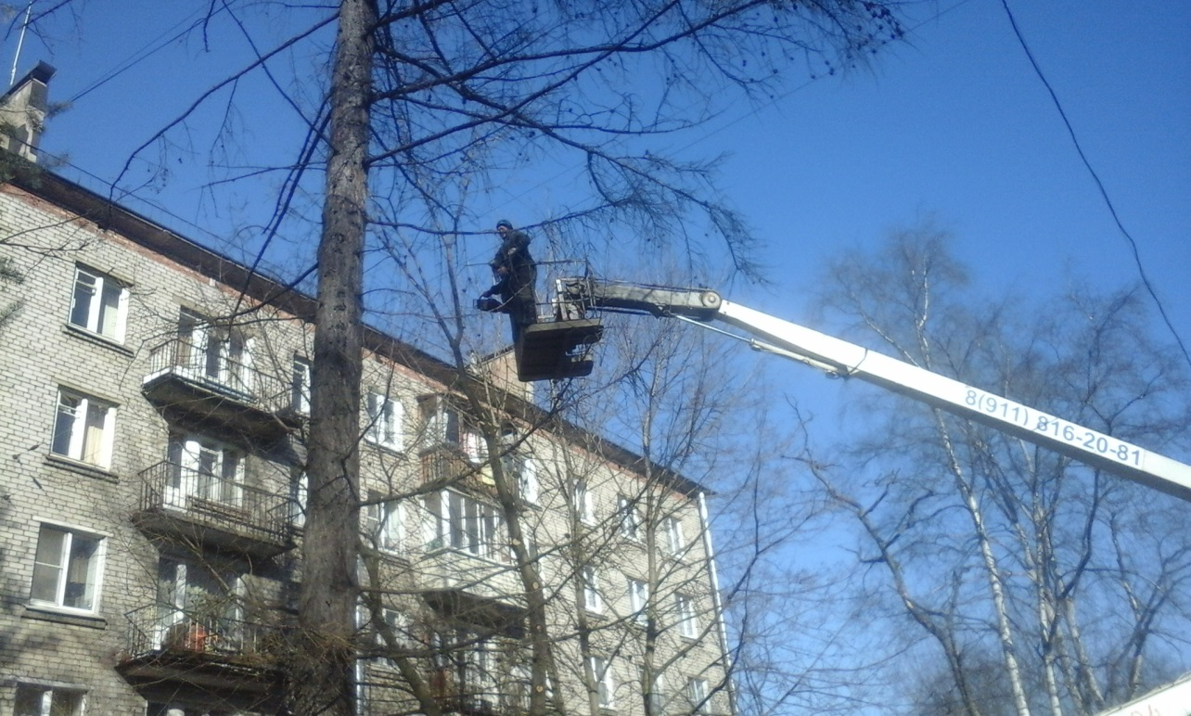
Снос деревьев

Slide 5
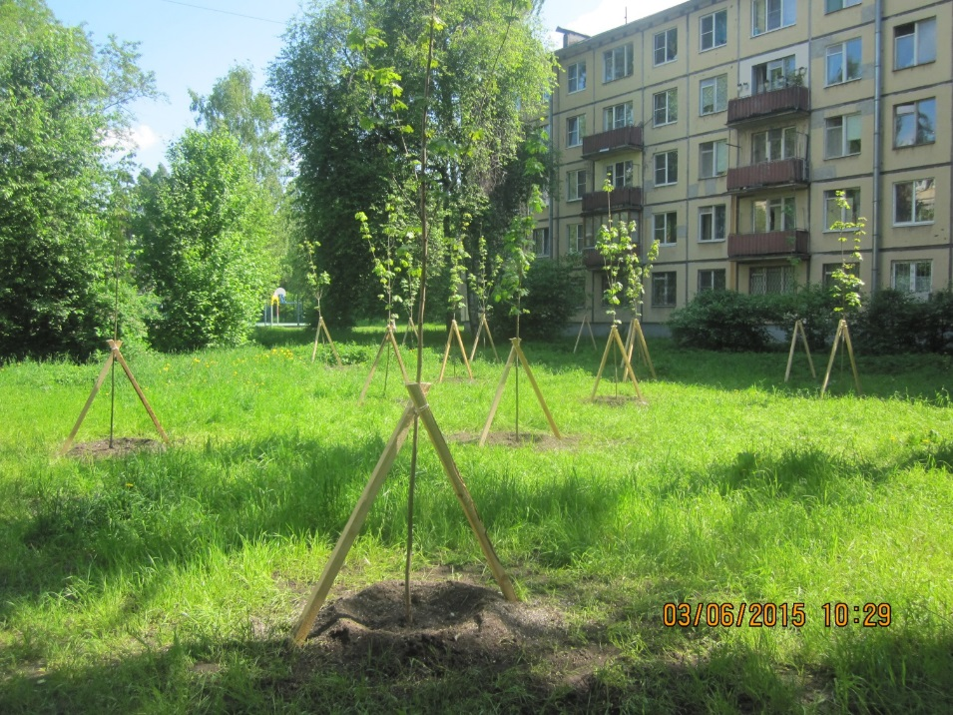
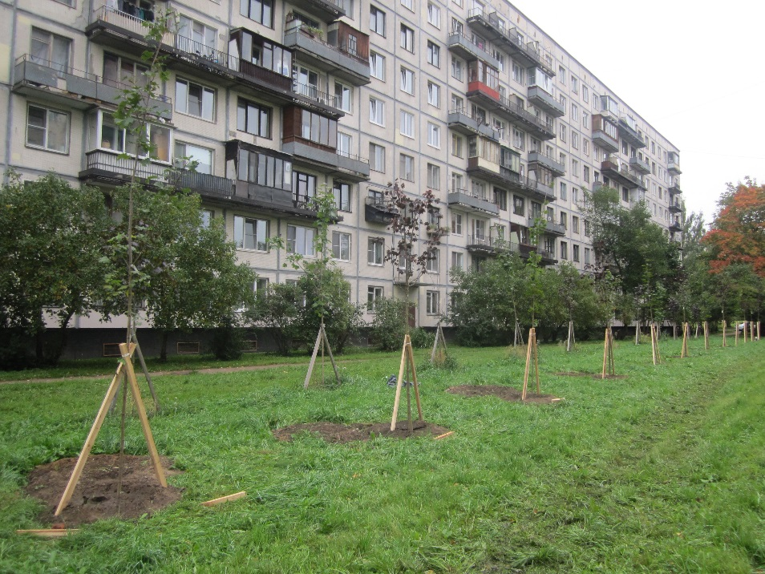
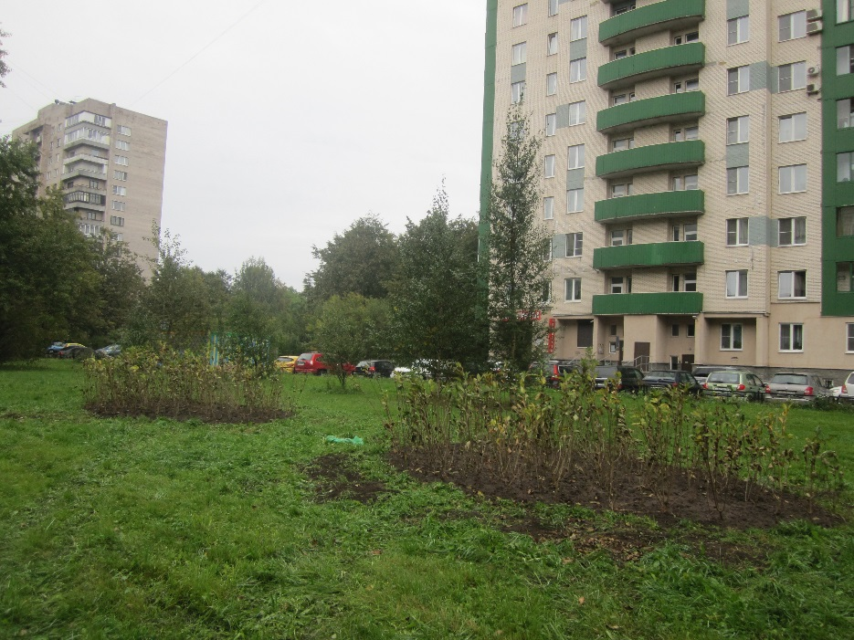
Посажено: 58 - деревьев и 744 шт.- декоративного кустарника

